Slide 1
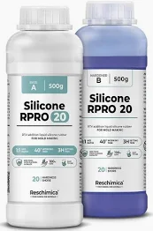



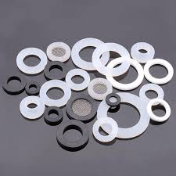
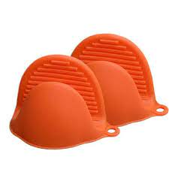





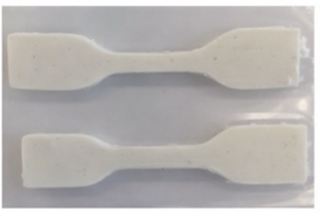
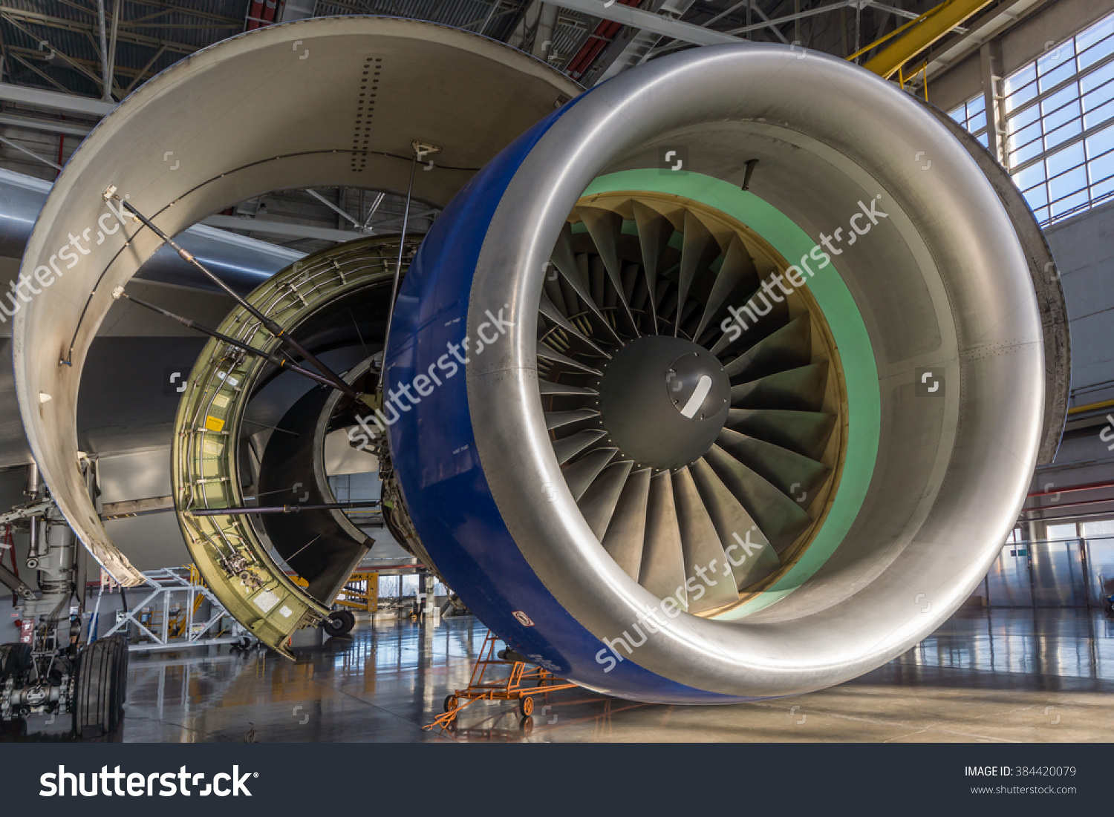
OFFRE TECHNOLOGIQUE
Silicone
Procédé de réticulation pour le recyclage des silicones
SILICONE [D02745]
DESCRIPTION
SILICONE / RECYCLAGE / RETICULATION / POLYMERES
Des travaux préliminaires au sein de l’IMP ont permis de mettre en lumière un procédé de recyclage de matériaux silicone par réversion partielle des chaines que constituent le réseau. Par ce procédé les déchets de silicone sont partiellement dépolymérisés pour revenir au stade de formulations silicone manipulables. Ces formulations recyclées et déjà additivées sont prêtes à être réintégrées dans le process classique de production de silicone.
La preuve de concept s’étend sur 3 types de silicones différents : RTV, LSR et HCR.
APPLICATIONS
Réincorporation de perte de production de silicone
Recyclage de déchets en silicone
AVANTAGES COMPÉTITIFS
Cette technologie est polyvalente et peut être adaptée à divers types de polymères en silicone, ce qui la rend applicable à différentes utilisations industrielles. Contrairement aux méthodes de recyclage traditionnelles qui ramènent les polymères à leurs monomères, entraînant souvent une perte de la formulation et des propriétés matérielles, notre technologie de re-réticulation préserve la structure polymère et ses avantages associés. Enfin, cette technologie contribue à réduire l'empreinte carbone et promeut des pratiques durables en minimisant les déchets et le besoin en nouvelles matières premières.
MARCHÉS CIBLES
Production de silicone
Technology readiness level
STADE DE DÉVELOPPEMENT
TRL 3/4
Brevet déposé
POC laboratoire existante sur plusieurs types de silicone et une première optimisation du procédé a eu lieu permettant de diviser par 3 le temps de process nécessaire.
PROPRIÉTÉ
INTELLECTUELLE
Brevet déposé
TYPE DE PARTENARIAT
PULSALYS recherche un partenaire industriel susceptible de promouvoir cette solution et/ou de l’intégrer à sa chaine de recyclage
LABORATOIRE
Ingénierie des Matériaux Polymères (IMP)
Lyon-I Université/ CNRS / INSA Lyon / UJM
CONTACTEZ-NOUS
Edgar RAMBAUD
+33(0)6 59 35 85 54
Edgar.rambaud@pulsalys.fr

